Slide 1
Тема. Літературні казки
Казка – це художній твір, у якому обов’язково є щось чарівне, незвичайне, фантастичне і повчальне.

Slide 2
Попрацюємо із скоромовкою:
Казки, казки - це так цікаво
Літературних авторів чимало
Франко, Нестайко, Українка,
Забіла, Ярмиш і Олена Пчілка.

Slide 3
Робота з чистомовкою.
Ич-Ич-Ич – літературних авторів поклич
Ову-Ову-Ову – у подорож казкову
Яти-Яти-Яти – щоб мудрість перейняти
Ати-Ати-Ати – і добрими нам стати.

Slide 4
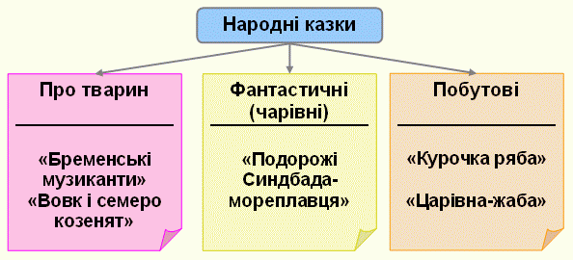

Slide 5
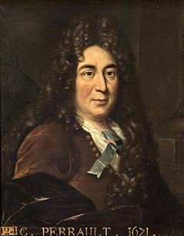
Першим автором літературної казки є Шарль Перо

Slide 6

«Червона шапочка»

Slide 7

«Попелюшка»

Slide 8

«Кіт у чоботях»

Slide 9
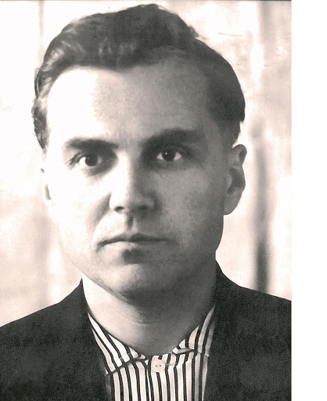
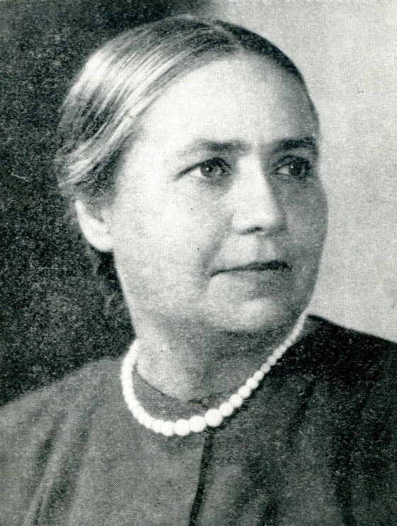
Василь Сухомлинський Наталя Забіла

Slide 10
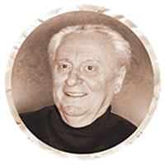
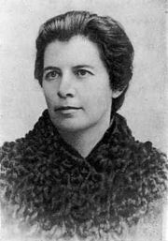
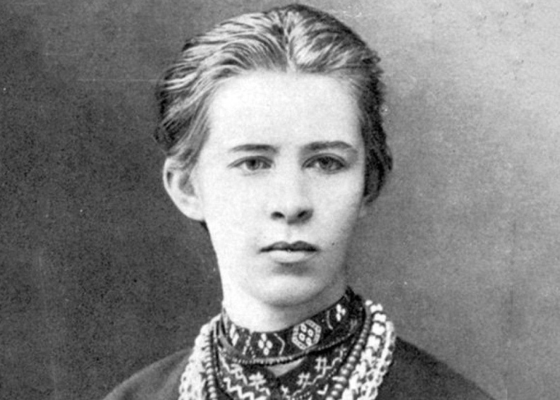
Всеволод Нестайко, Олена Пчілка, Леся Українка

Slide 11
О. Пчілка «Лисиччина учта»
Закликала лисиця журавля в гості до себе. Зварила молочної кашки — дуже смачної — подала на тарілочці.
Дзьобав, дзьобав журавель ту кашку — нічого не вдіє, не захопить своїм дзьобом каші, бо мілка мисочка! А лисичка дивиться та ще й припрошує:
— Їж, голубе, їж мій сусідоньку!
Так ні! Не захопить журавель кашки! Так і не міг поживитися.

Slide 12
— Ну,— каже лисичка,— коли так гордуєш моєю учтою, то треба хоч самій із'їсти, щоб моя праця дармо не пропала!
Та й почала лизати кашку, бо їй же саме добре лизати з мисочки.
Зібрався журавель додому, а сам думає: «Ну, стривай же, голубко!» А лисичці сказав:
— Бувай здорова! Та прошу тебе, приходь до мене завтра на обід!
— Добре, добре! — каже лисичка,— прийду!
Другого дня прибігла лисичка до журавля на обід.

Slide 13
Журавель наварив меду, такого доброго-доброго, та й поставив у пляшці з довгою, вузькою шийкою.
Ну, це вже для гості невлад! Лисичка і сяк, і так, і язиком — ніяк не здобуде медку!
— Ну, каже журавель,— щось мій медок усе цілий, треба вже самому випити чи що!.. Та й став пити, засаджуючи свого довгого дзьоба в пляшку. А лисичка тільки дивилася.

Slide 14
Словникова робота.
Учта – пошана.
Учта – урочитстий обід, сніданок, або вечеря, що влаштовується на честь кого-небудь, або на відзначення якоїсь події.

Slide 15
закликала зварила припрошує лисичка поживитися журавель лизати захопить зібрався прибігла наварив поставив випити

Slide 16
-Як Лисичка частувала Журавля?
-Як журавель віддячив Лисичці?
-Чим пригощала Лисичка журавля?
-Що подумав Журавель, коли зібрався додому?
-Що приготував Журавель для Лисички?
-Як Лисичка їла в гостях у Журавля?

Slide 17
Виріс та ума не виніс.
Є в глечику молоко, та голова не влазить.
Хто дбає, той і має.

